Slide 1
性別平等特展—改變世界的女性天文學家

Slide 6
哪些工作比較適合男生做？ 哪些工作比較適合女生做？哪些是男、女都適合做的？

Slide 7
朱有花（中研院天文所首位女所長）

Slide 8
台裔天文學家馬中珮找到超大黑洞

Slide 9
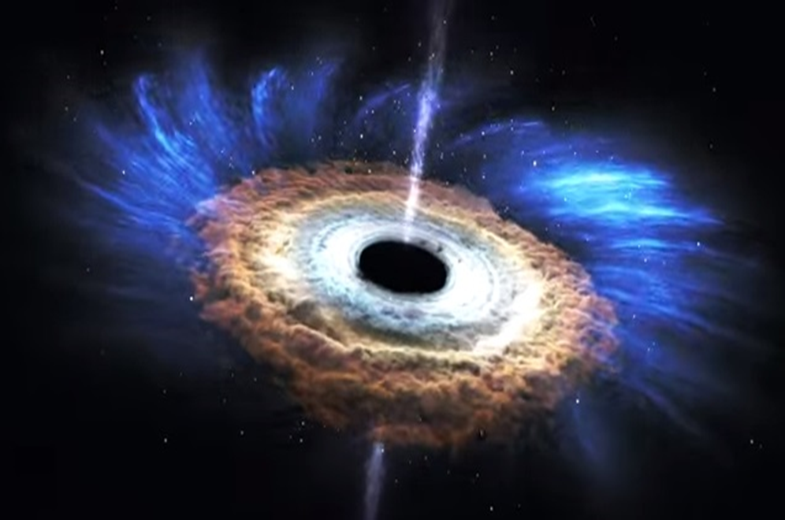
NASA：台裔女天文學家發現巨獸黑洞
https://www.youtube.com/watch?v=34rRqZhQb1M

Slide 10
你印象最深刻的是 哪一位女天文學家？

Slide 11
用心，才能看見你真正想要看見的美好。

Slide 12
願意花時間關心自己喜歡的人事物，你將得到更多！

Slide 13
如果不前進，就會無法看到更美的景色。

Slide 14
性別平等從你我做起

